Slide 1
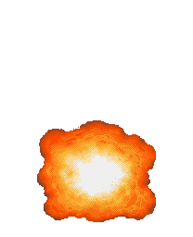

Правила безпеки з вибухонебезпечними предметами

Slide 2


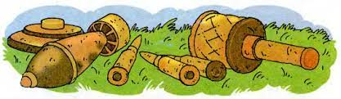
Вибухонебезпечними предметами в наші дні можна вважати будь-яку речовину або предмет, що здатні вибухати й завдавати чимало біди тим, хто не вміє з ними поводитися.

Slide 3

До вибухонебезпечних предметів належать:
вибухові речовини — хімічні з'єднання або суміші, здатні під впливом певних зовнішніх дій (нагрівання, удар, тертя, вибух іншого вибухового пристрою) до швидкого хімічного перетворення, що самопоширюється, з виді­ленням великої кількості енергії та утворен­ням газів;

Slide 4
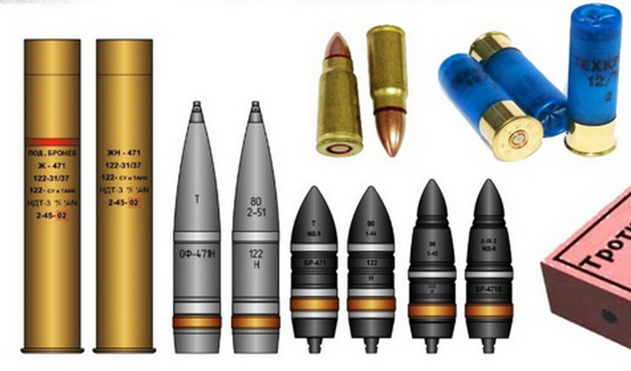
боєприпаси — вироби військової техніки одно­разового вживання, призначені для ураження живої сили супротивника.
До боєприпасів належать:
бойові частки ракет; авіаційні бомби; артиле­рійські боєприпаси (снаряди, міни); інженер­ні боєприпаси (протитанкові та протипіхотні міни); ручні гранати; стрілецькі боєприпаси (патрони до пістолетів, карабінів, автоматів та ін.);

Slide 5
Повну версію дивіться на моєму каналі

